Slide 1
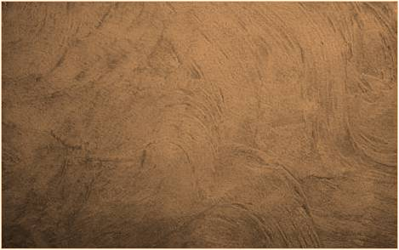
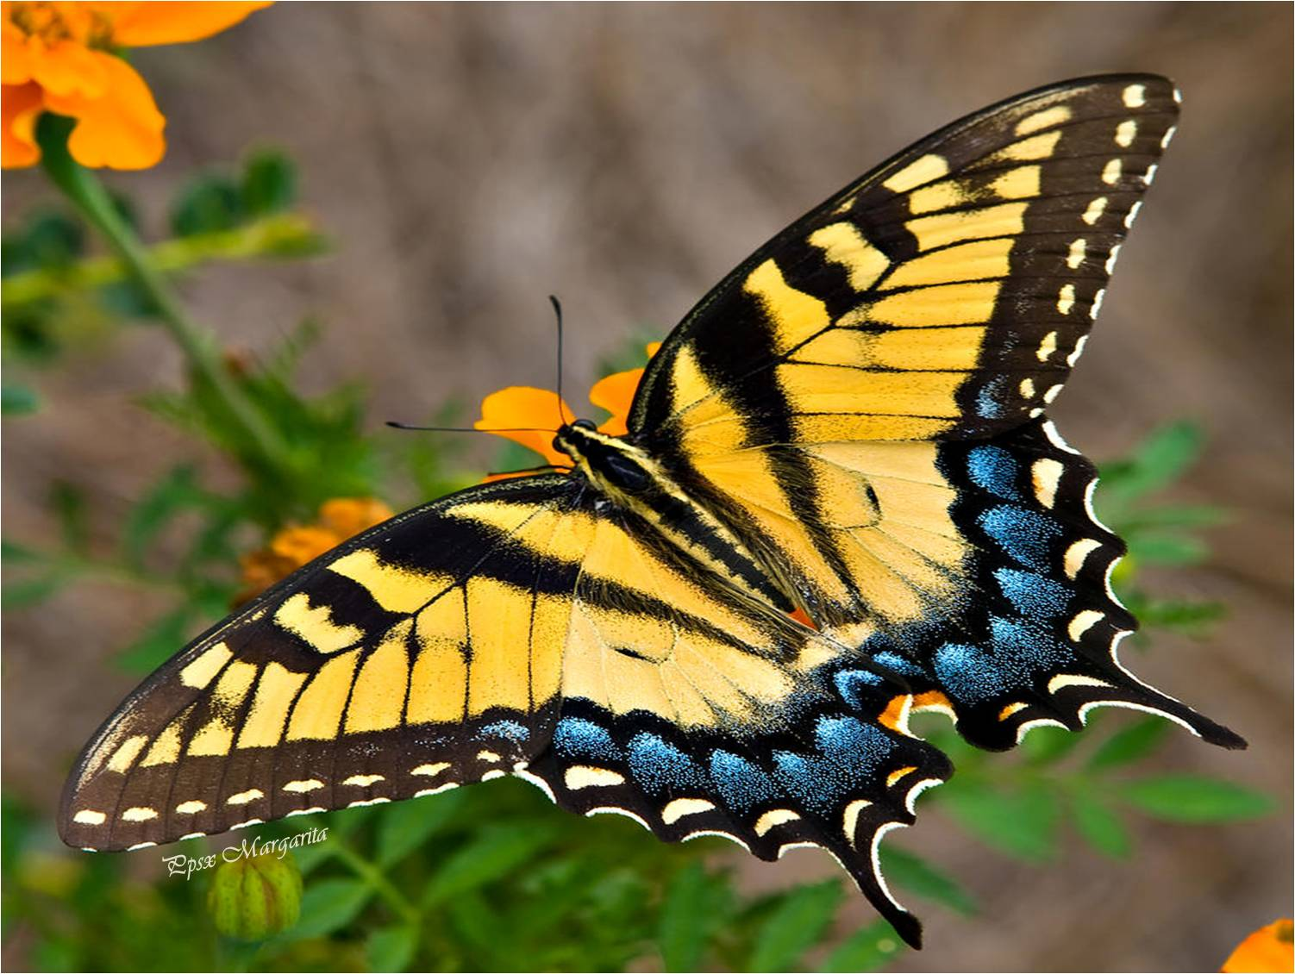






Slide 2
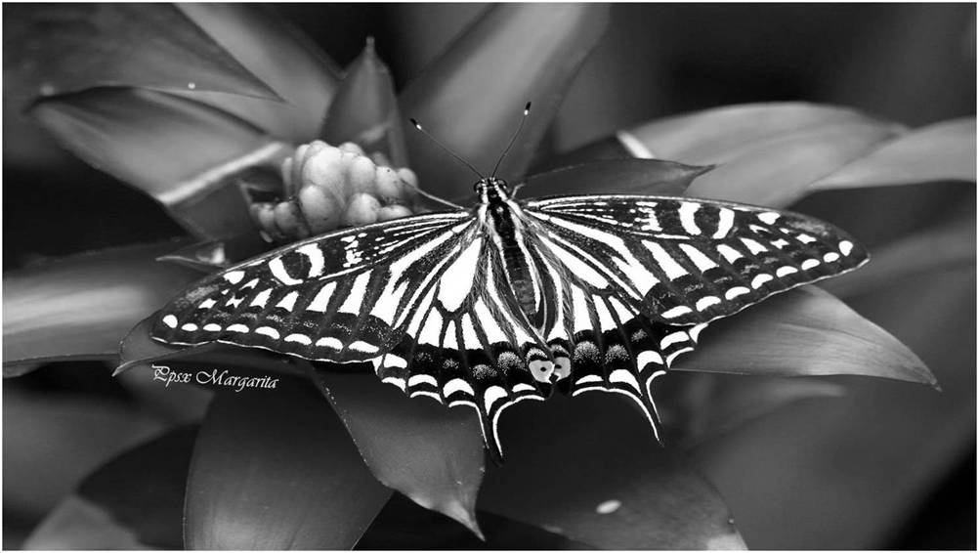
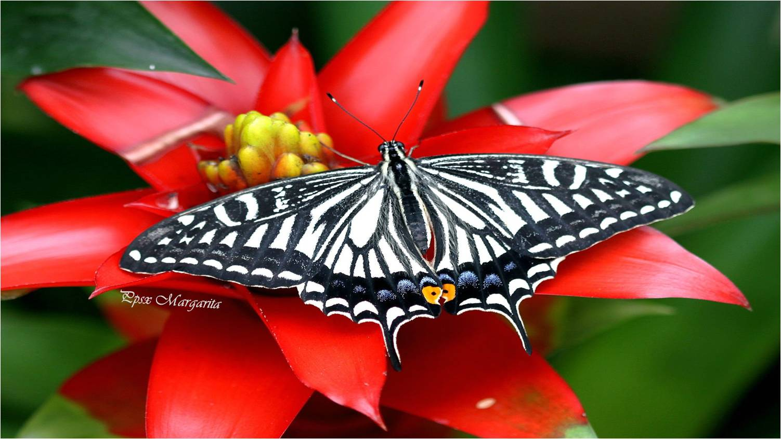

Slide 3
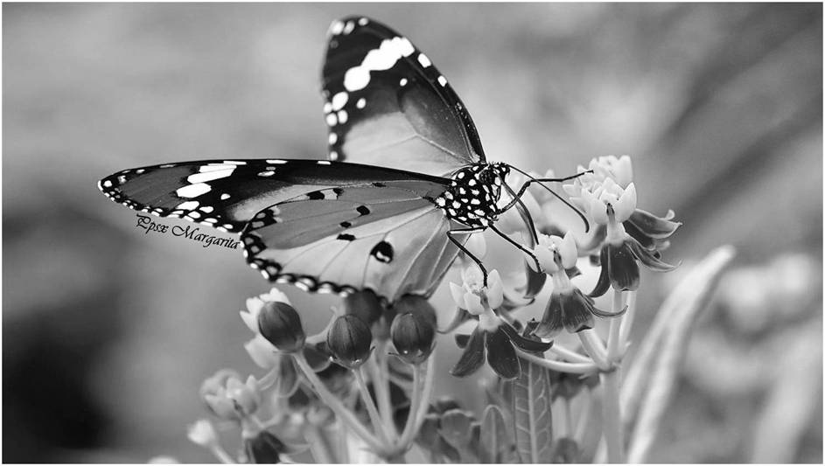
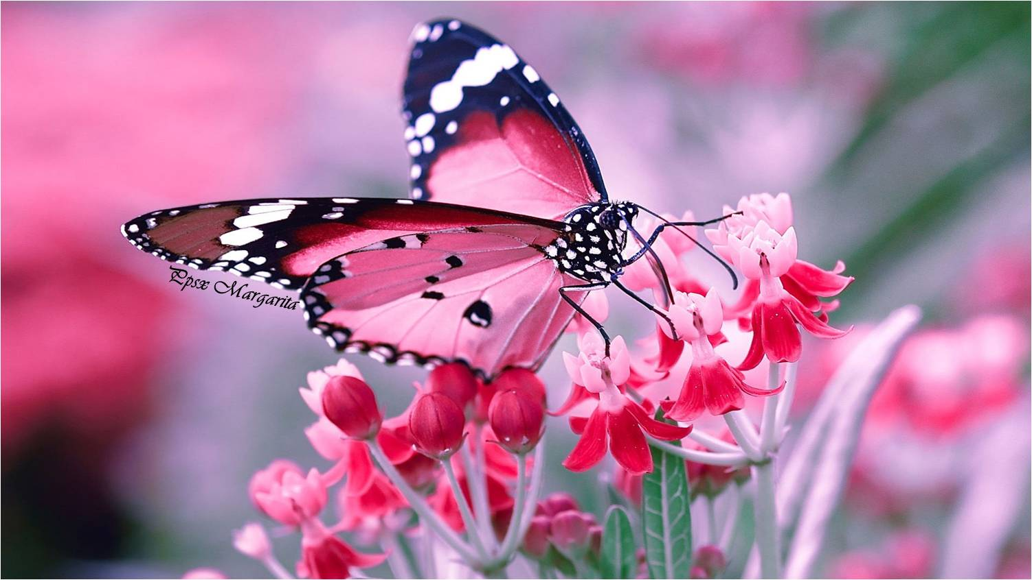
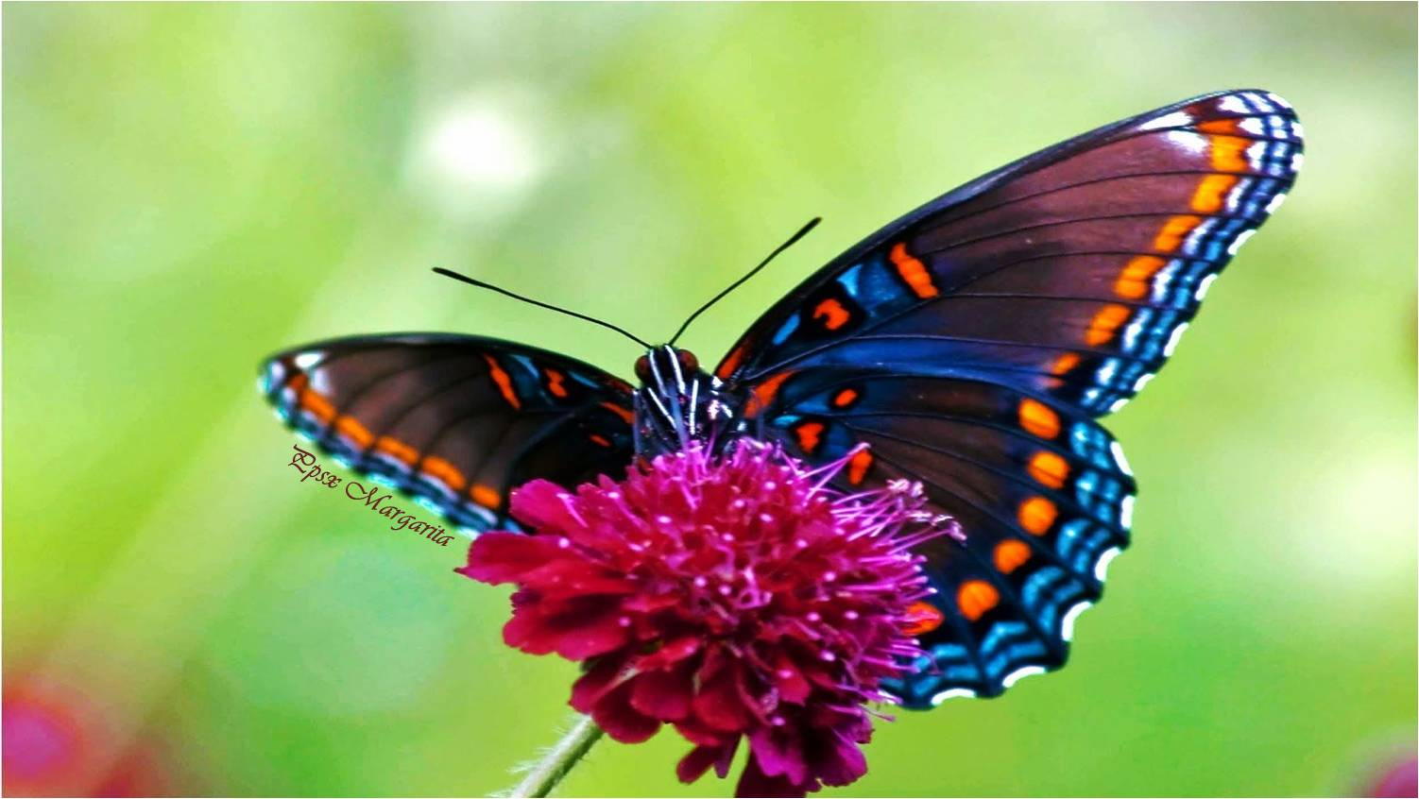
El derecho a vivir, la razón de soñar...
No se puede prohibir, ni se puede negar

Slide 4

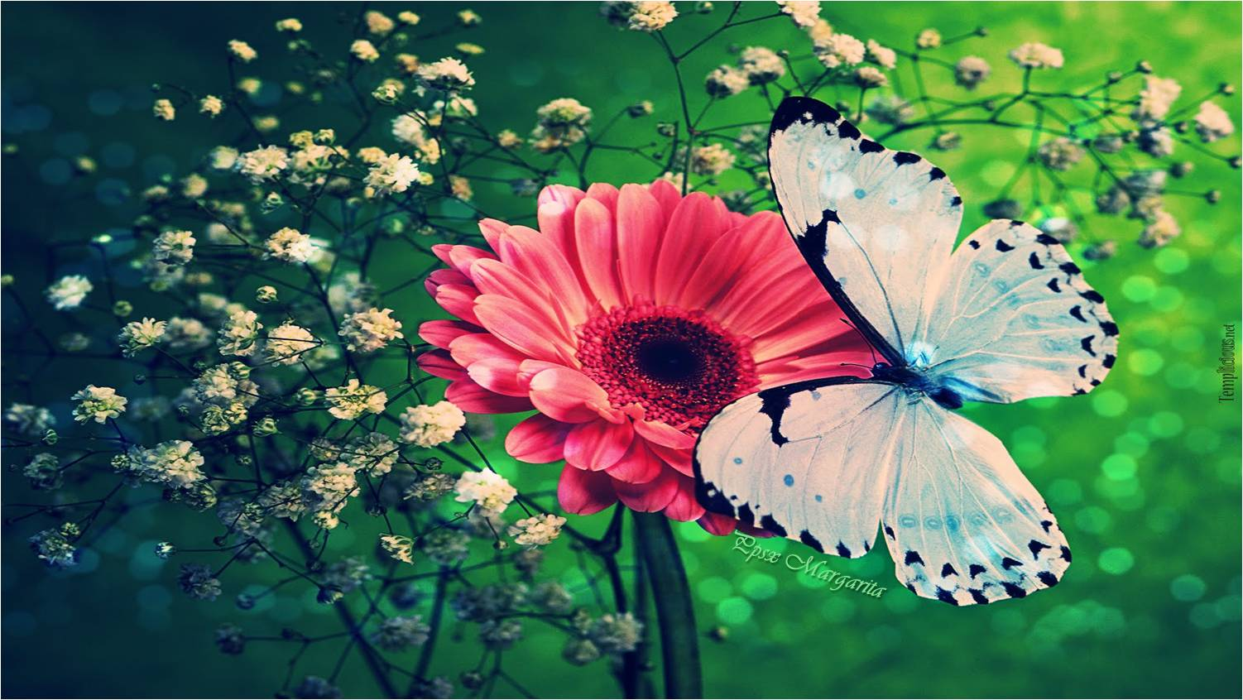

Slide 5
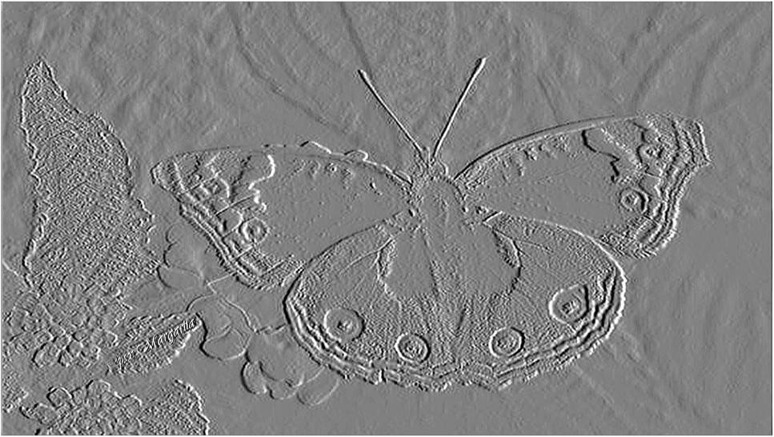
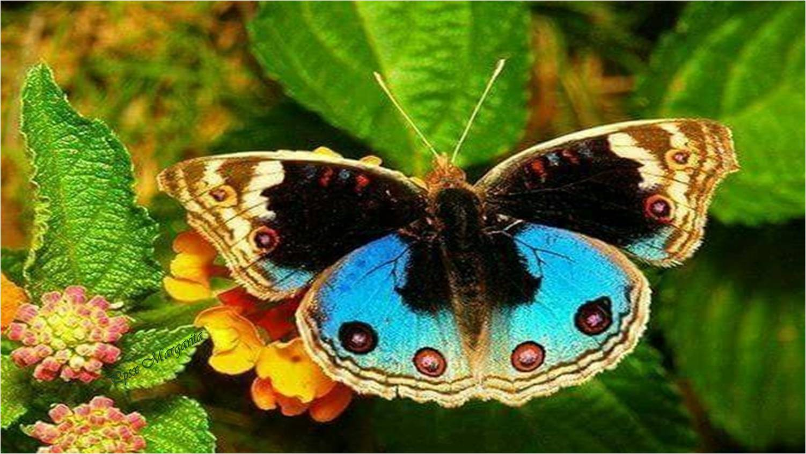
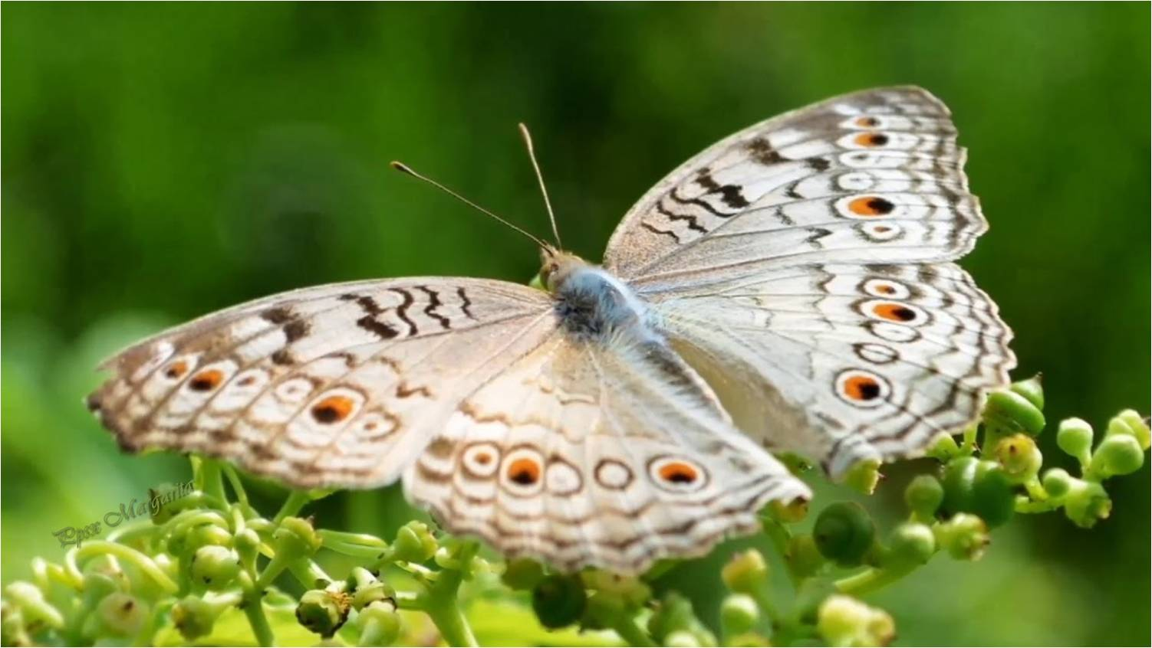
No se puede prohibir, el creer ni el crear,
Ni la tierra excluir, ni la luna ocultar...

Slide 6
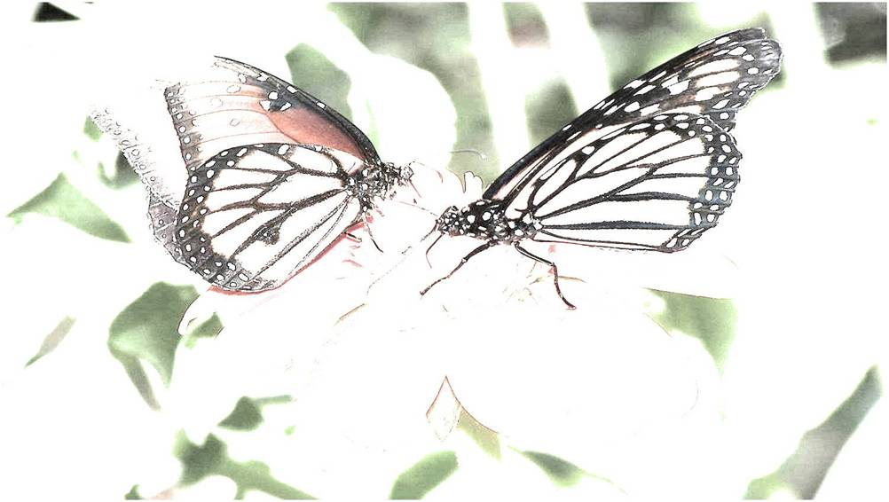
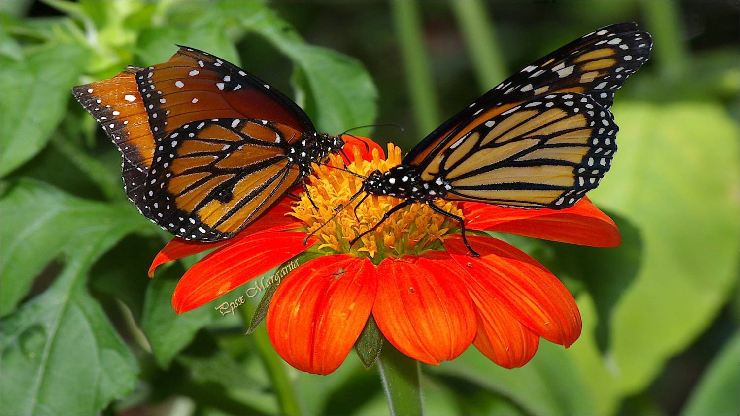

Slide 7
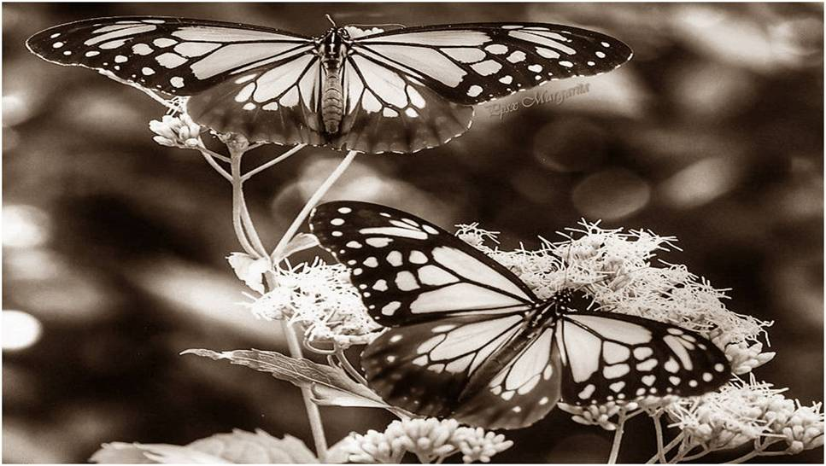
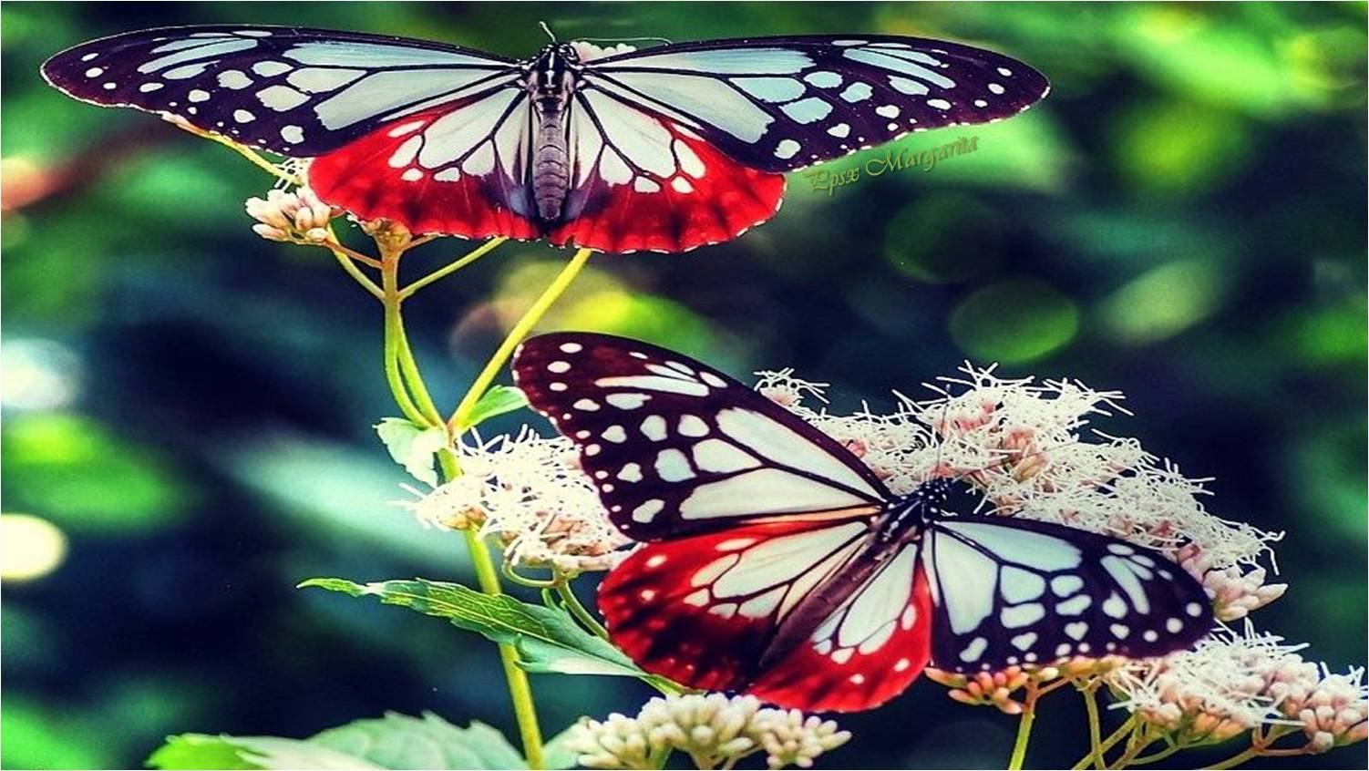
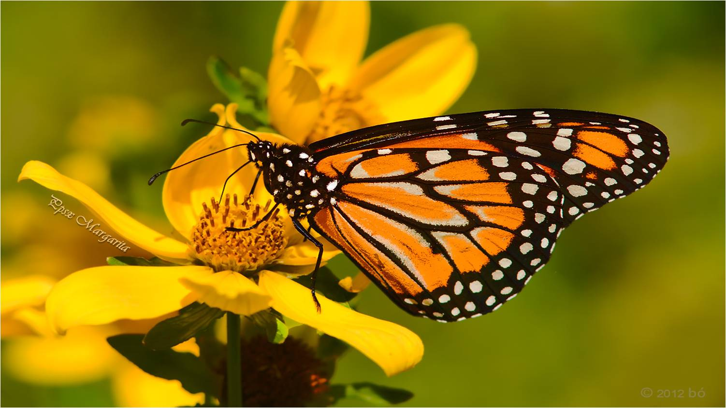
Ni se puede eludir que retoñe la flor...
No se puede prohibir, ni una pizca de amor,

Slide 8
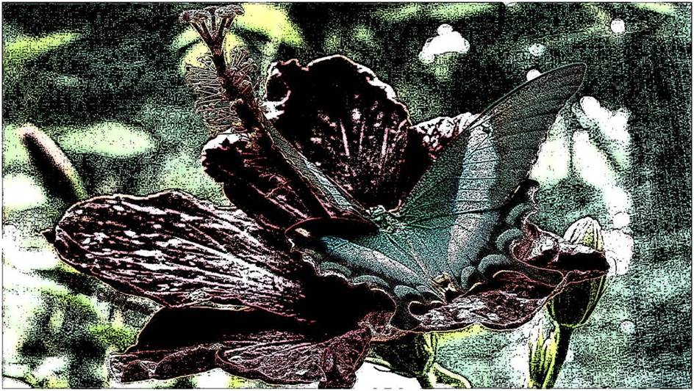
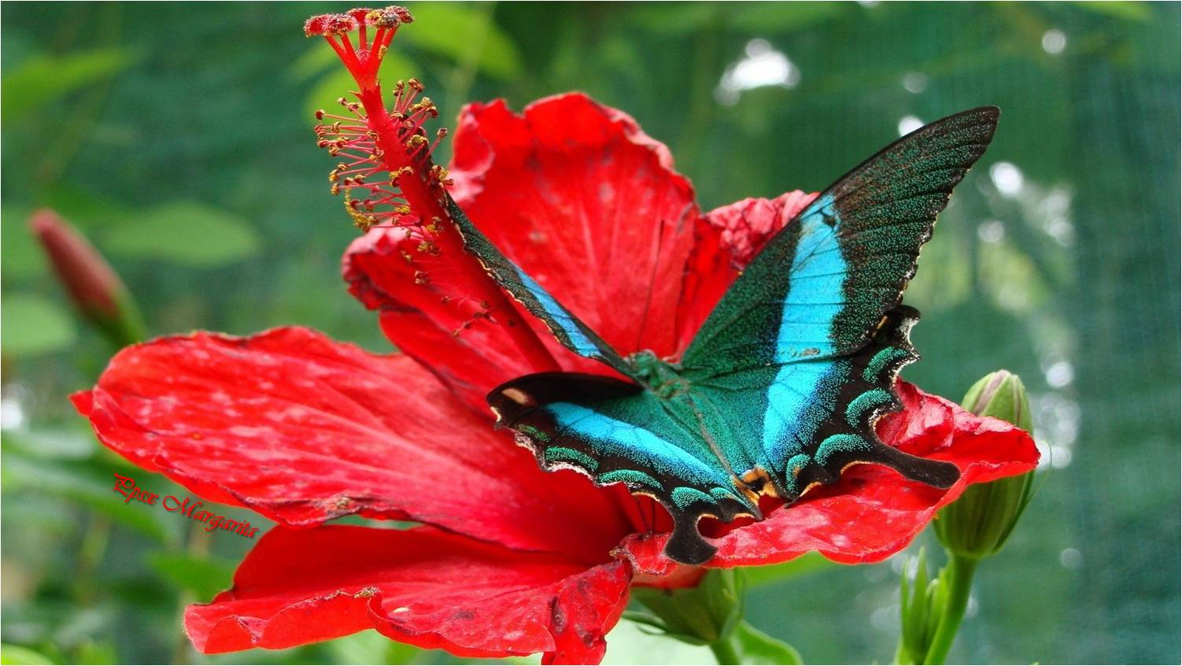

Slide 9
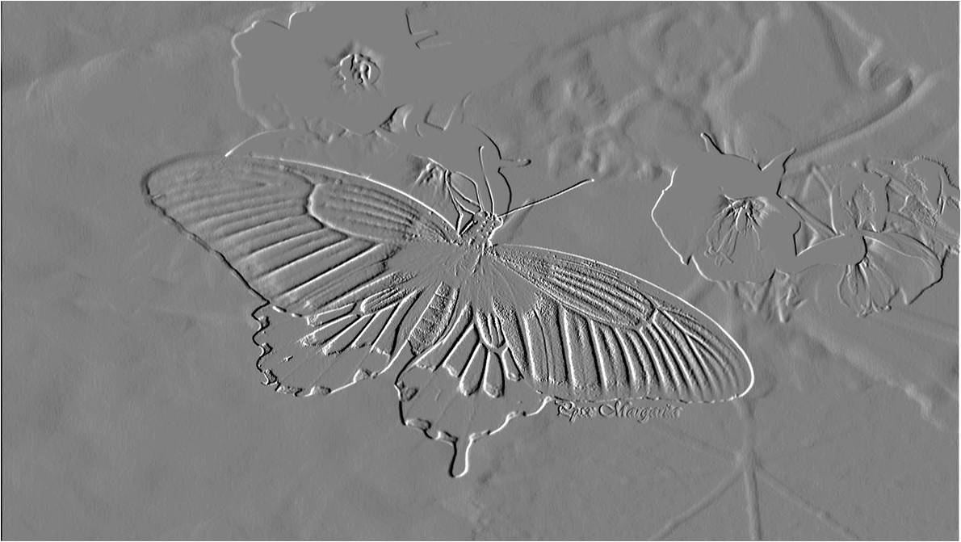
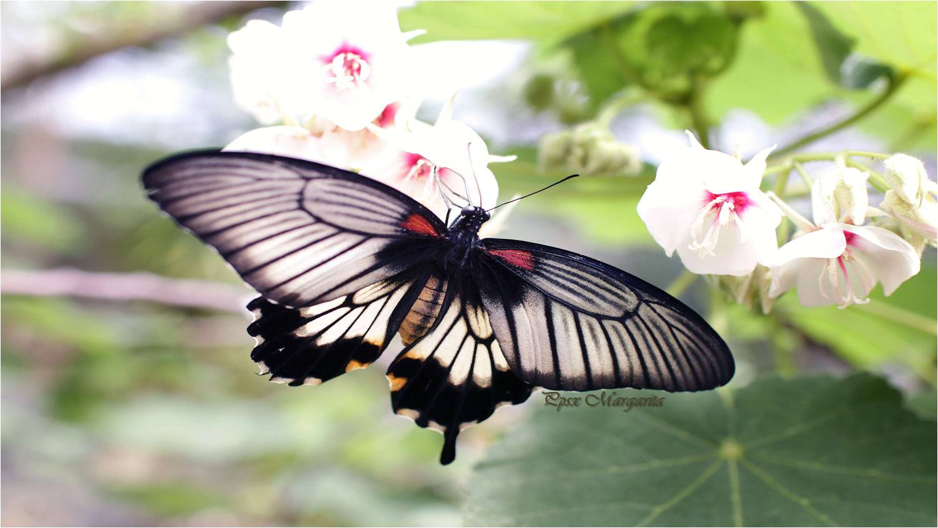
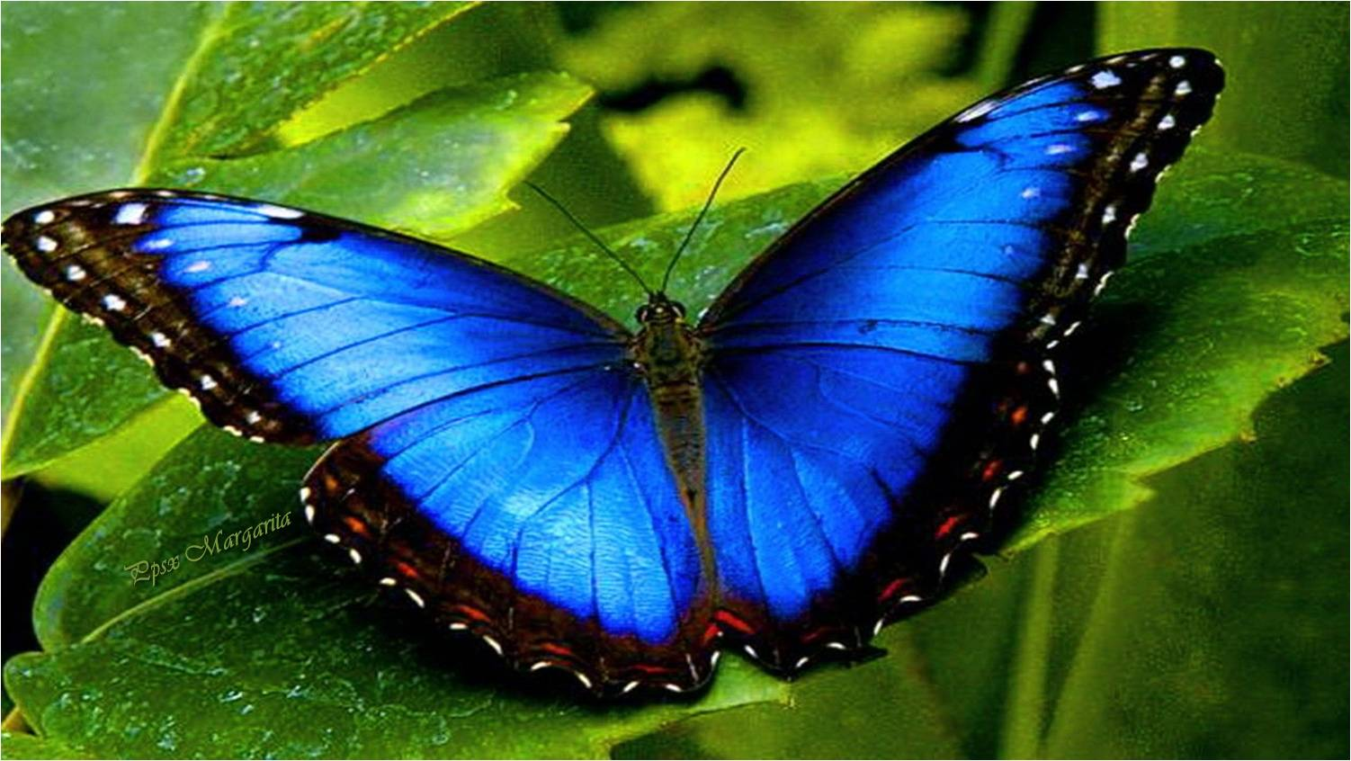
Ni la vida en su andar...
Ni del alma el vibrar, ni del pulso el latir,

Slide 10
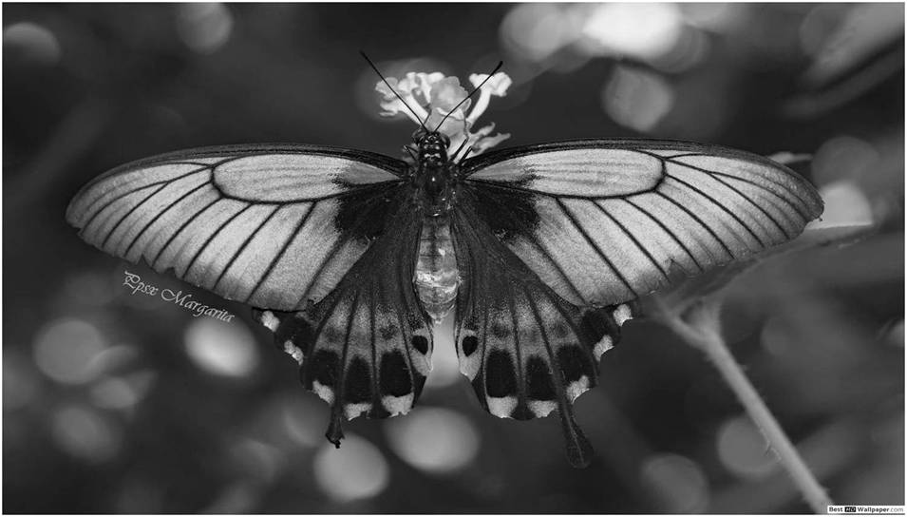
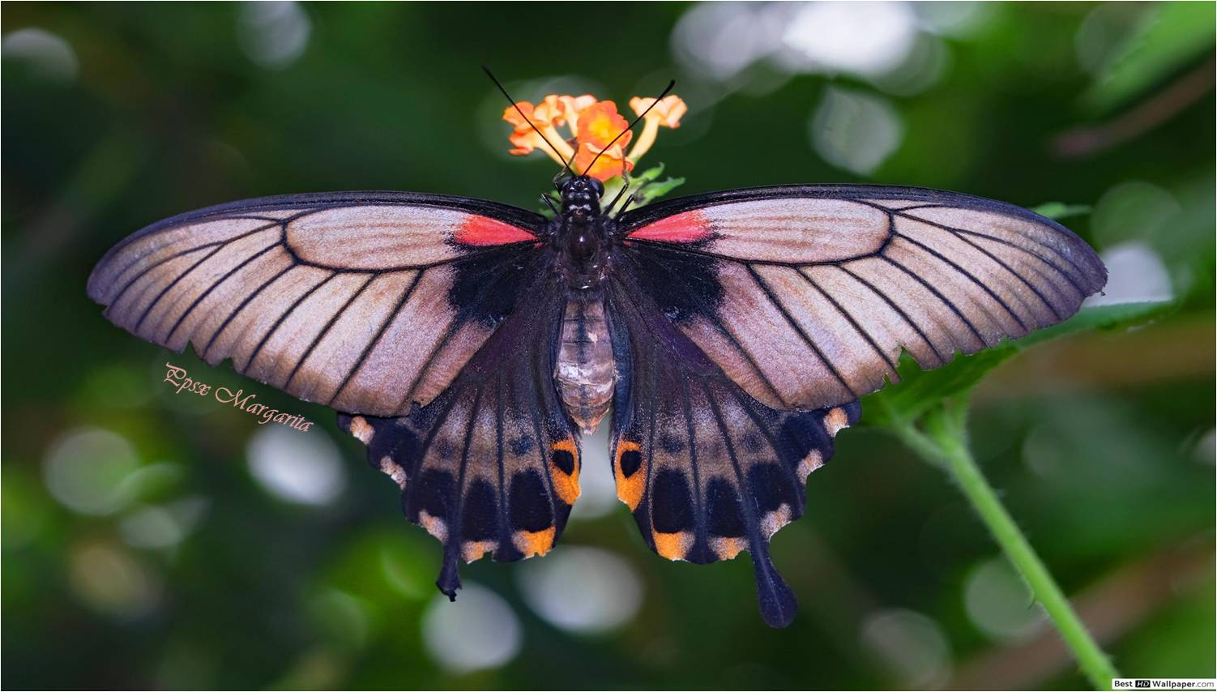
No se puede prohibir.

Slide 11

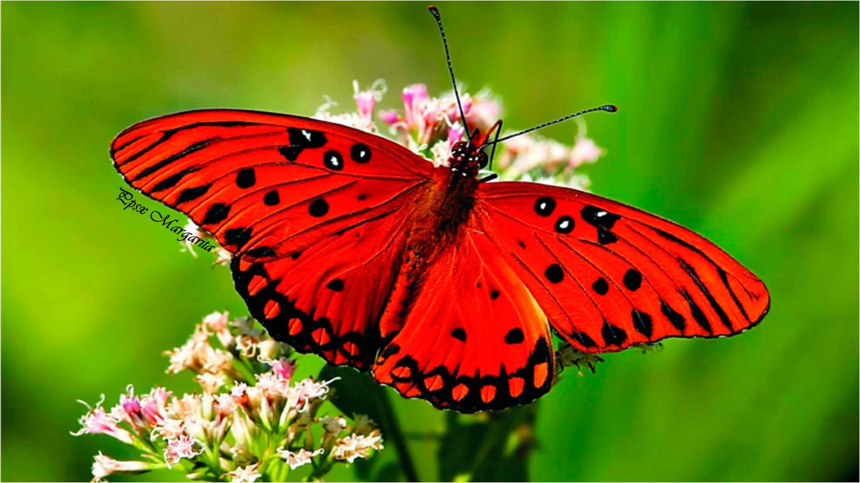

Slide 12


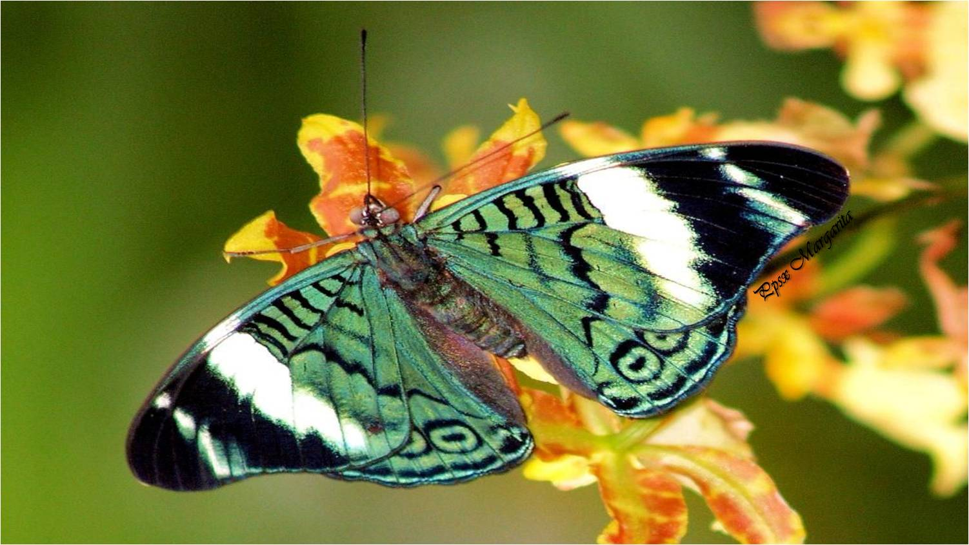
Ni se puede impedir,
la tormenta en el mar...
No se puede prohibir, la elección de pensar

Slide 13
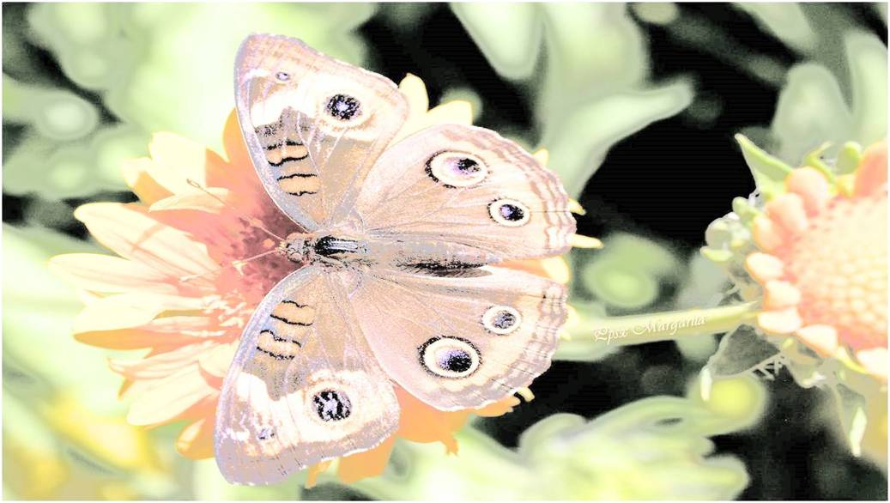
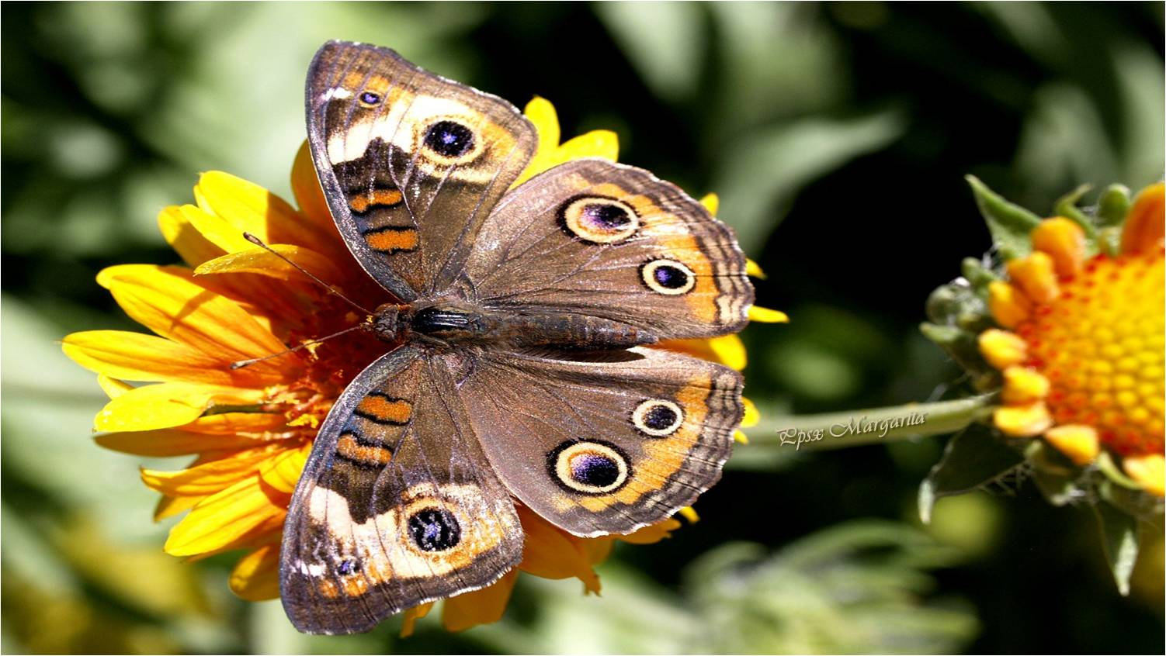

Slide 14
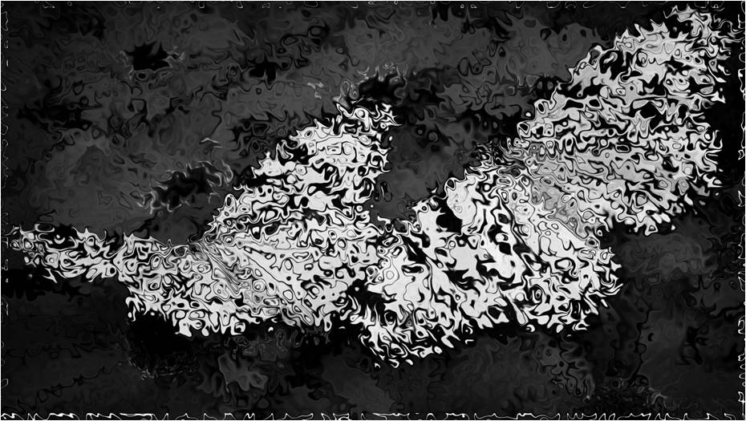
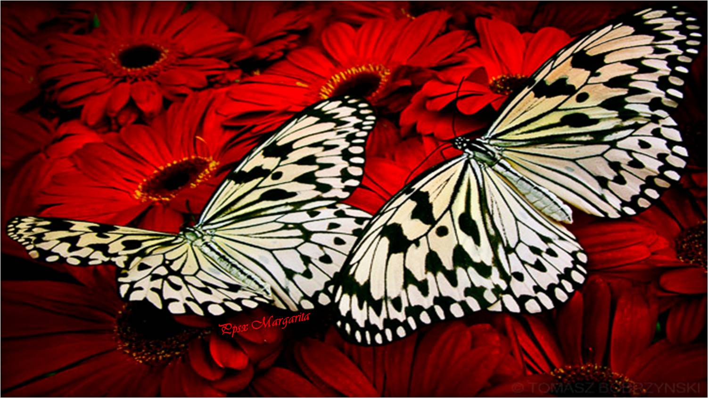
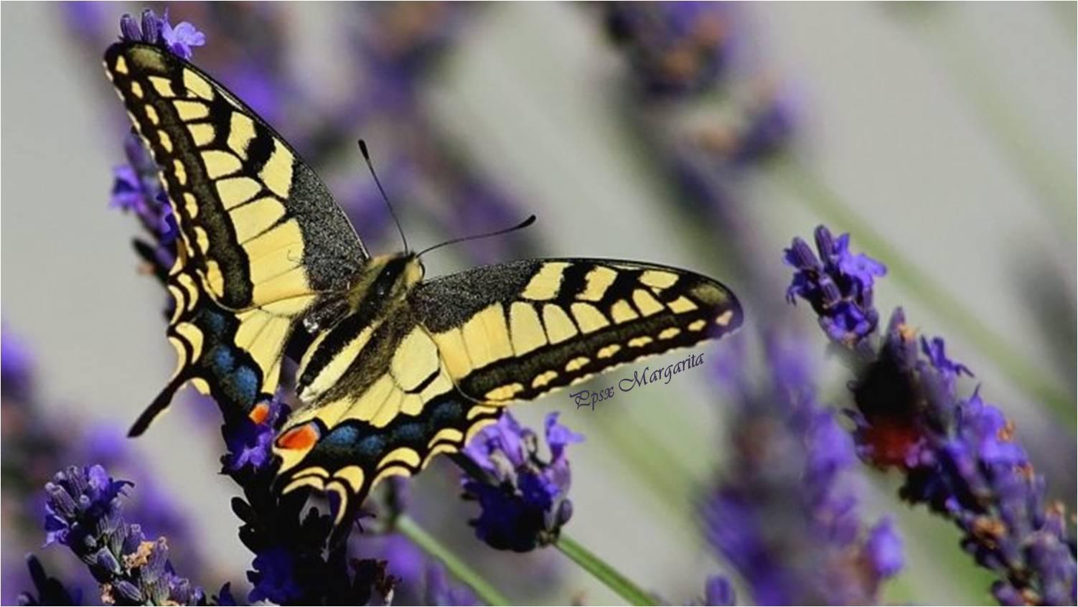
No se puede prohibir, que en un vuelo interior
Un gorrión al partir, busque un cielo mejor...

Slide 15
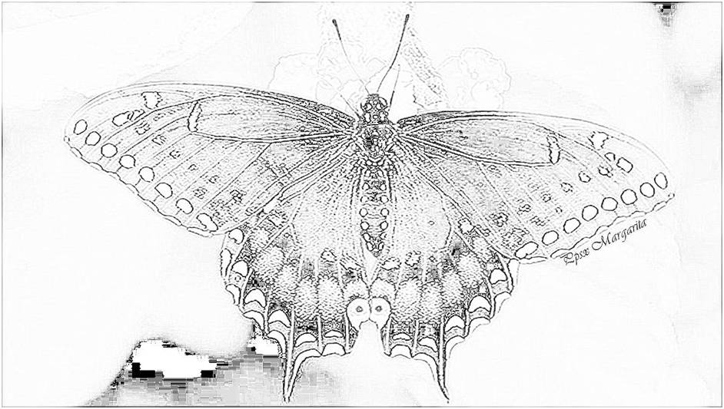
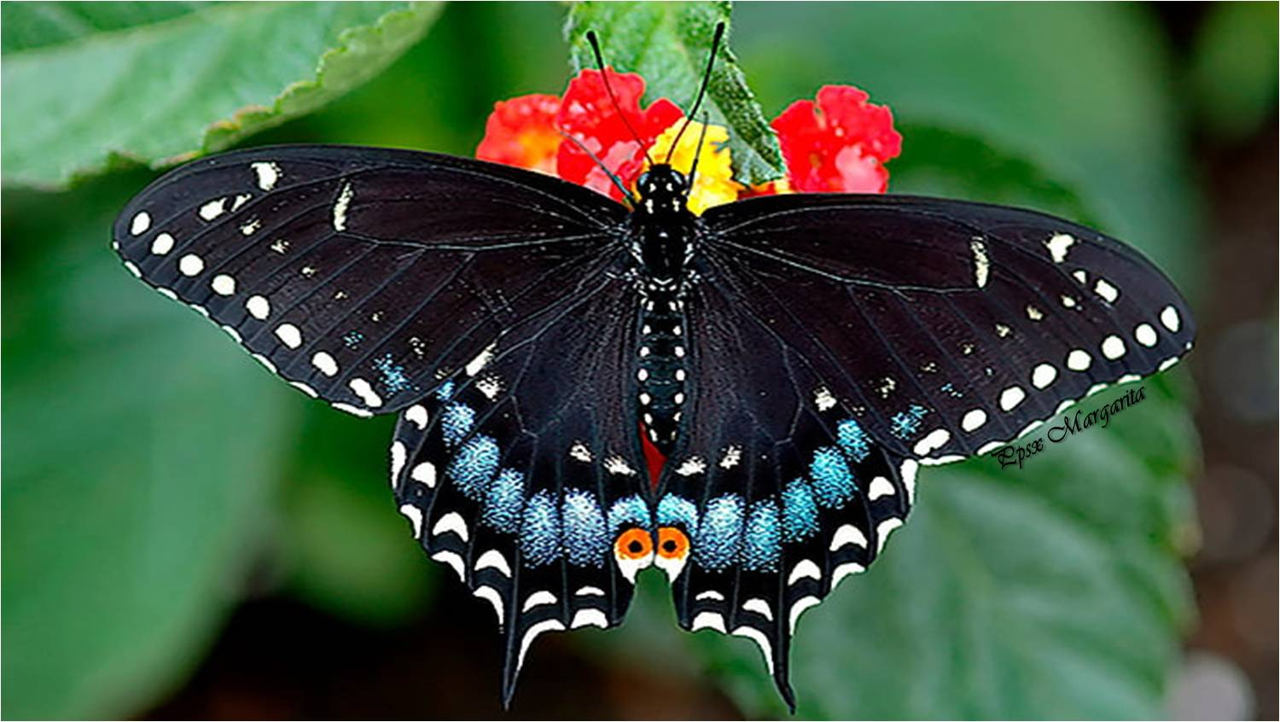

Slide 16
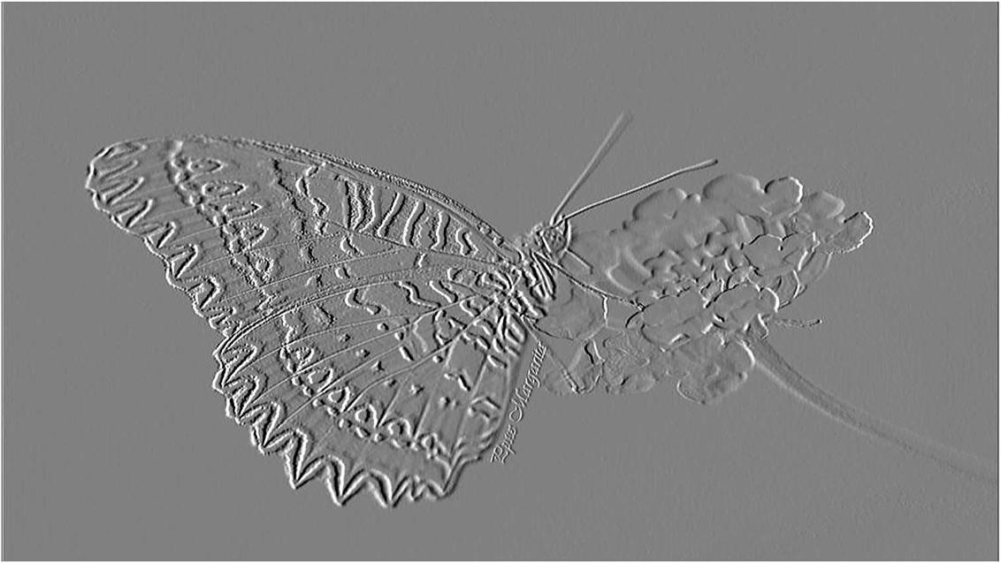
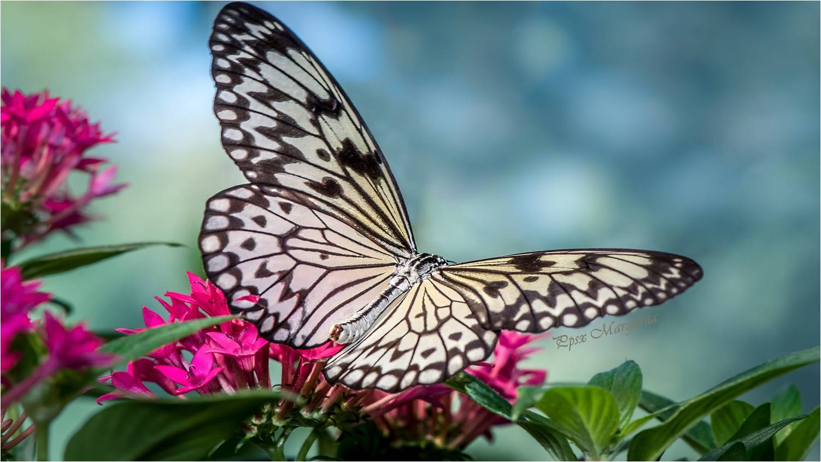
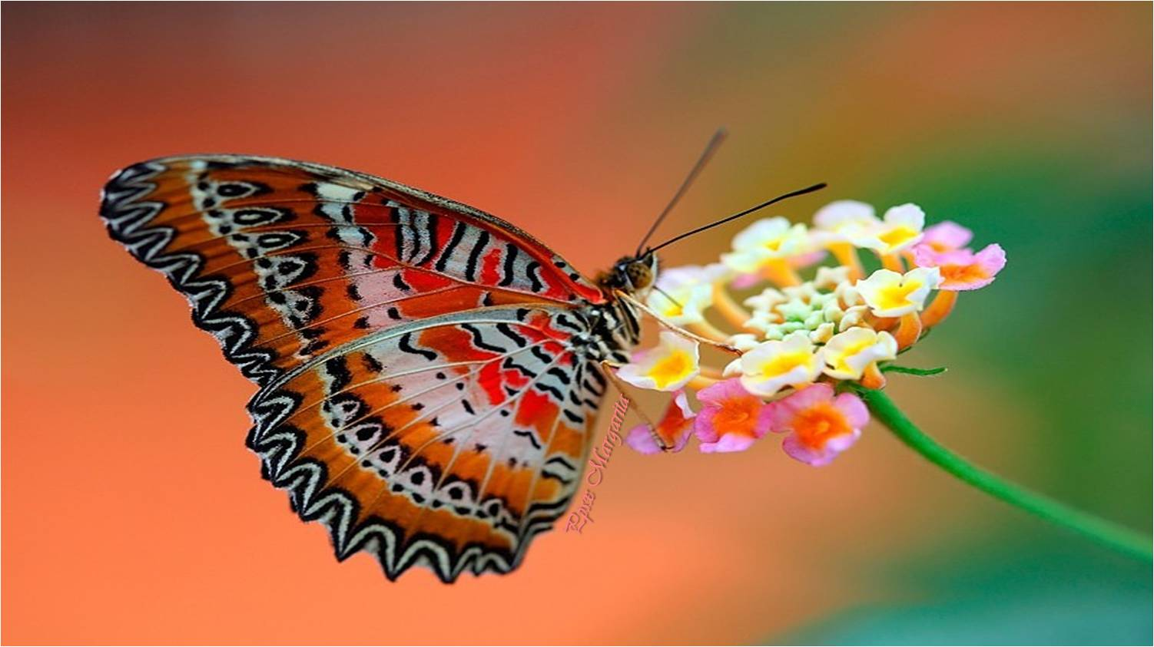
No se puede prohibir, el impulso vital,
Ni la gota de miel,
ni el granito de sal...

Slide 17

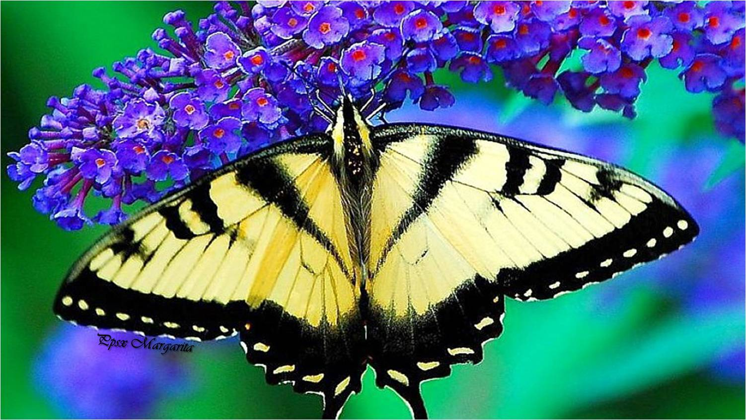

Slide 18
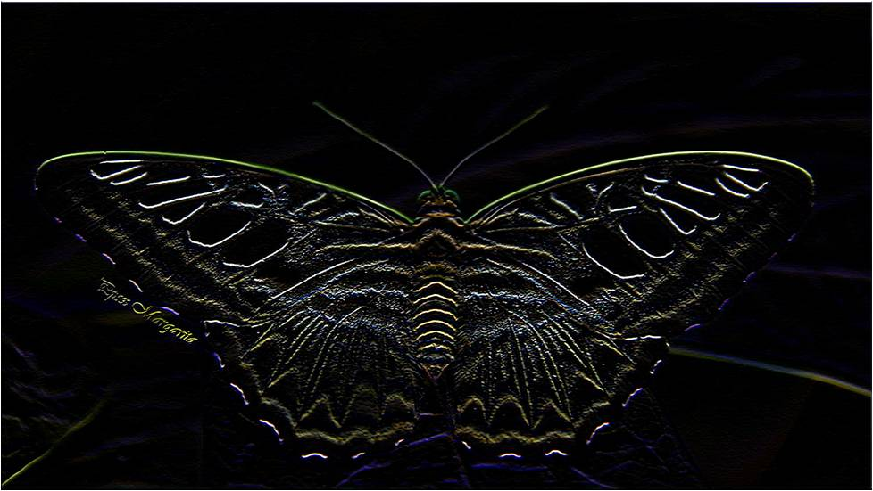
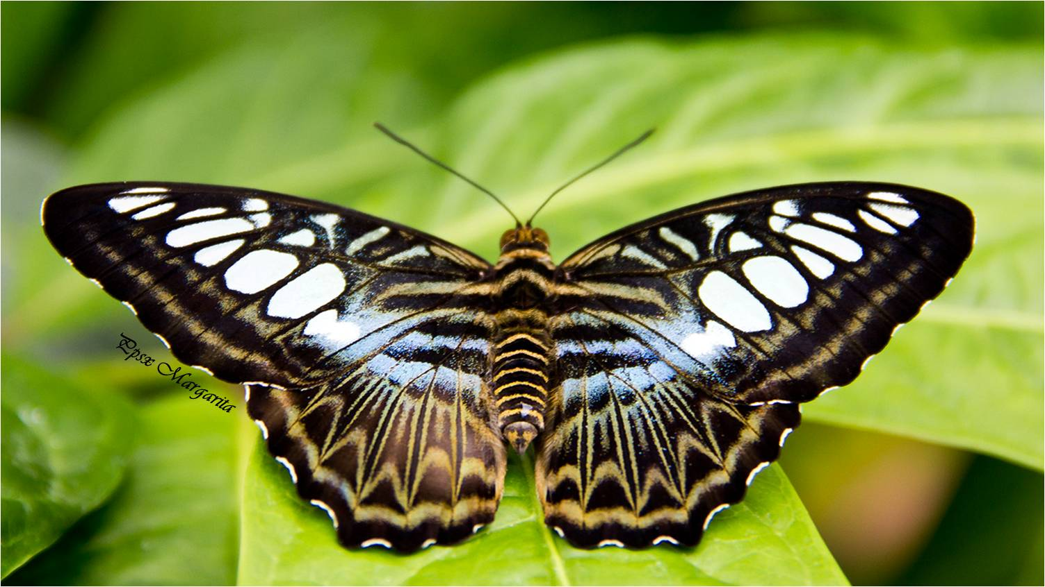
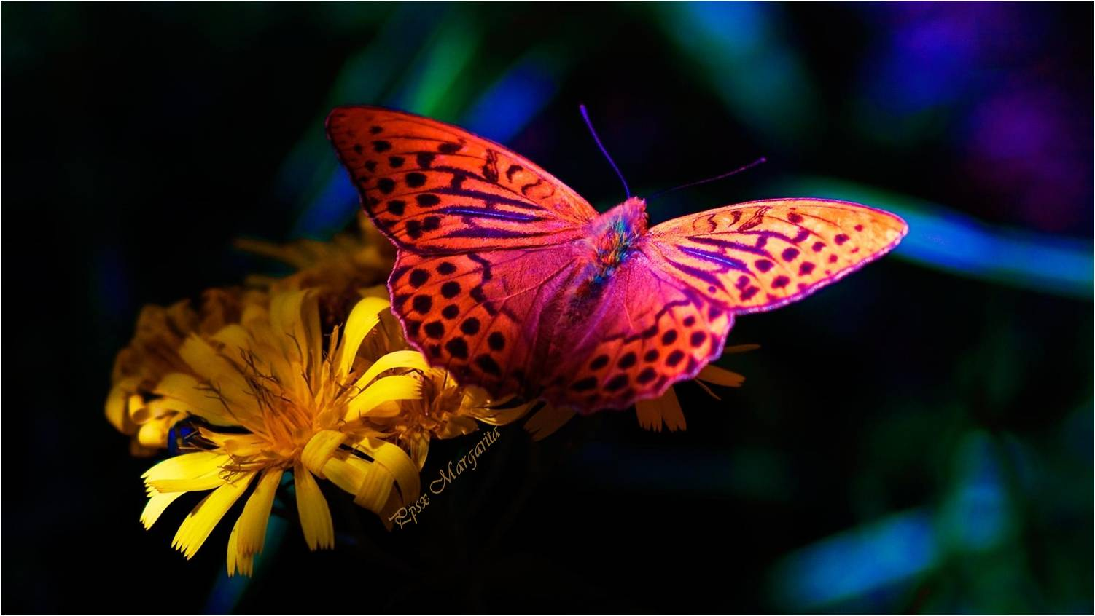
Ni las ganas sin par, ni el deseo sin fin
De reír, de llorar,
no se puede prohibir.

Slide 19
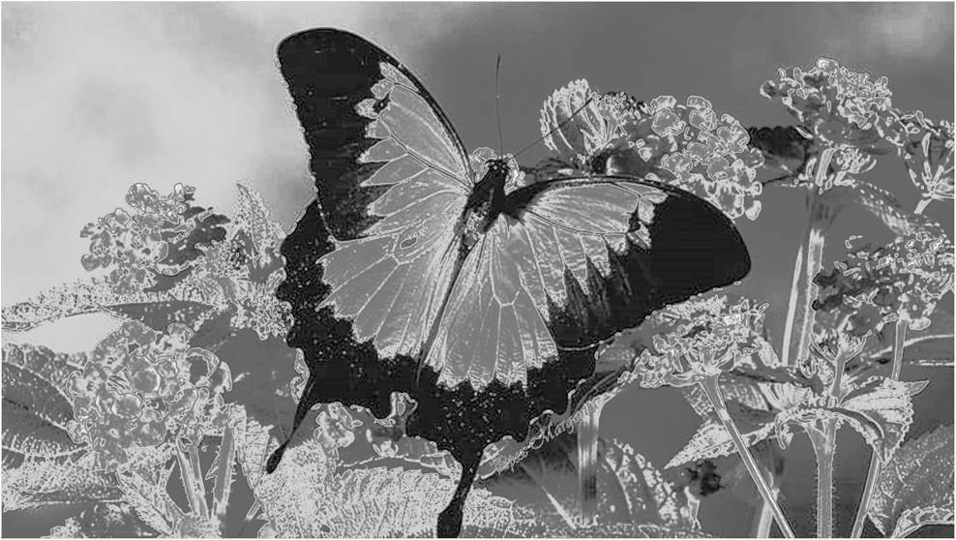
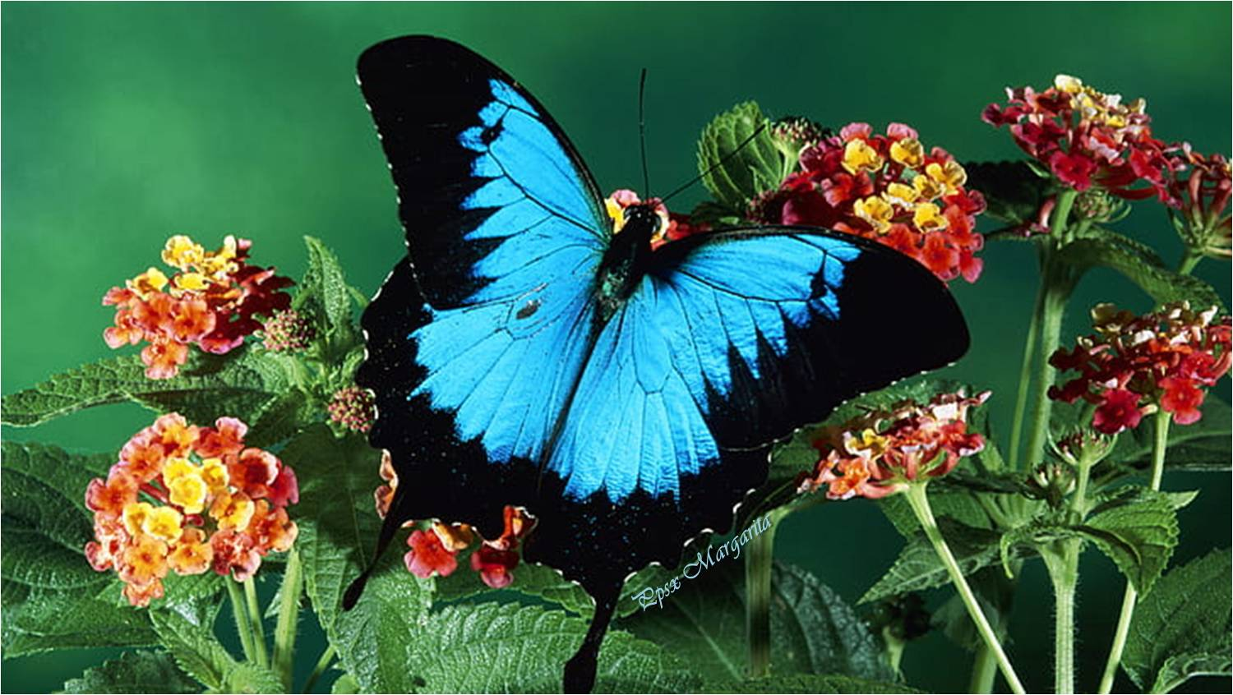

Slide 20
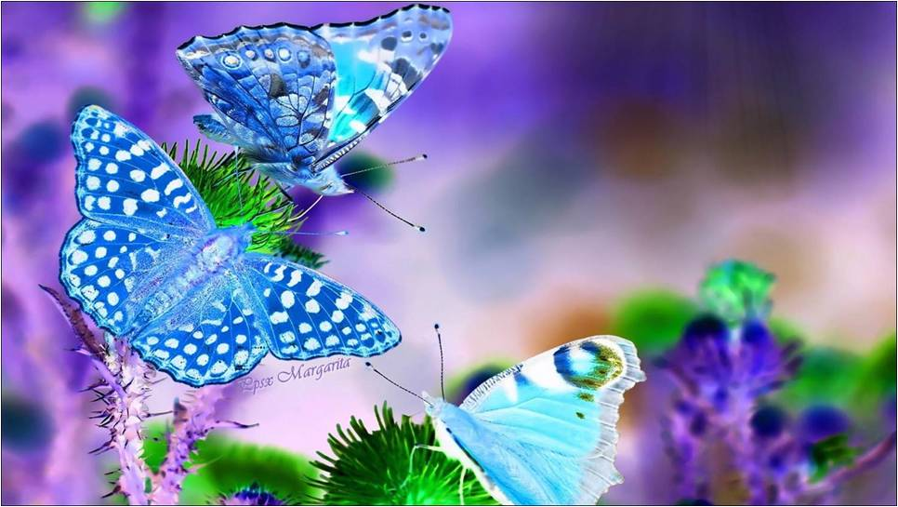
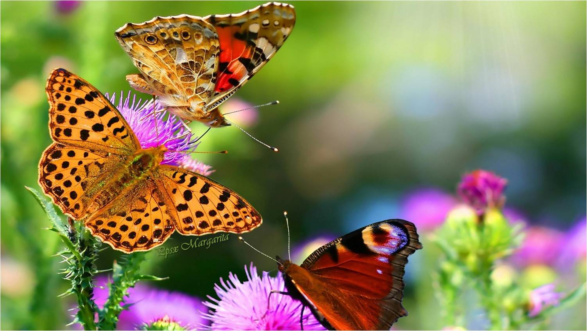
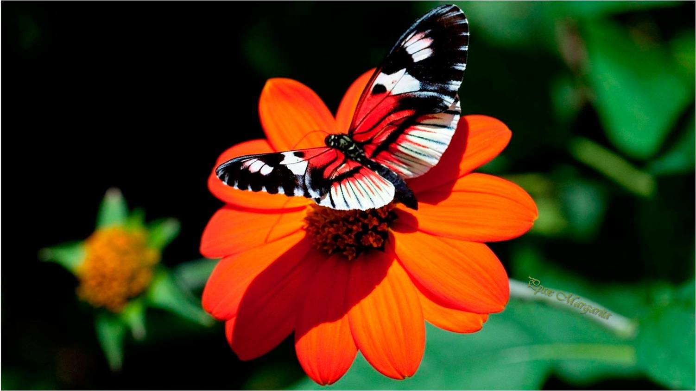
De la tarde al morir, en la puesta de sol.
No se puede prohibir, el color tornasol

Slide 21
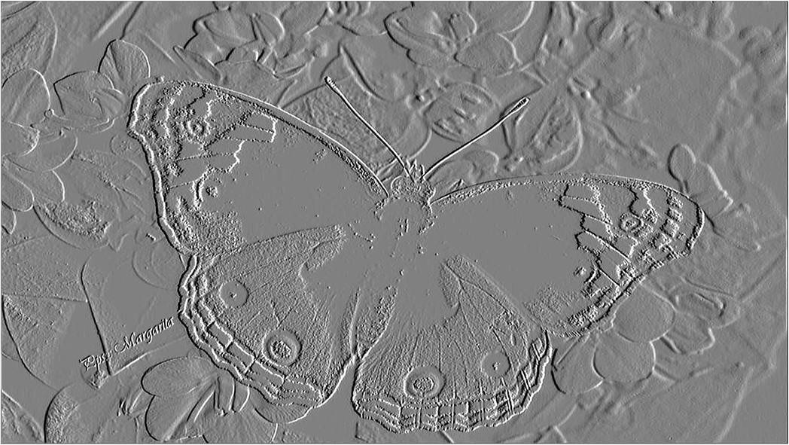
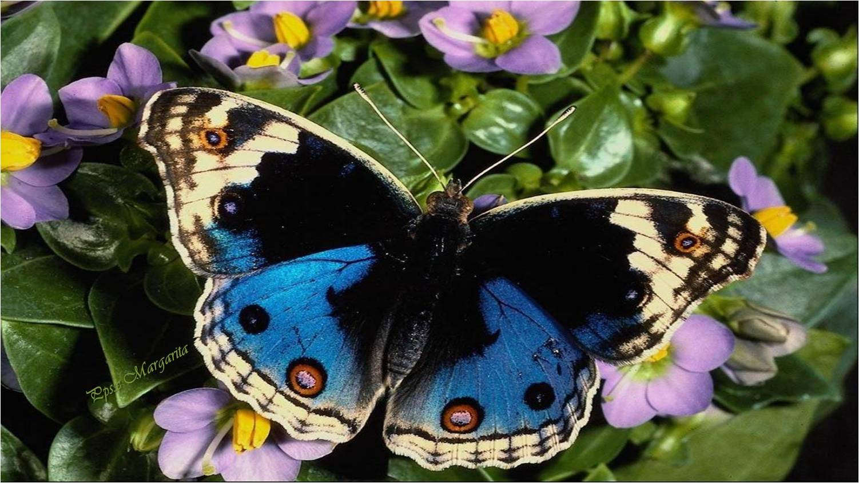

Slide 22
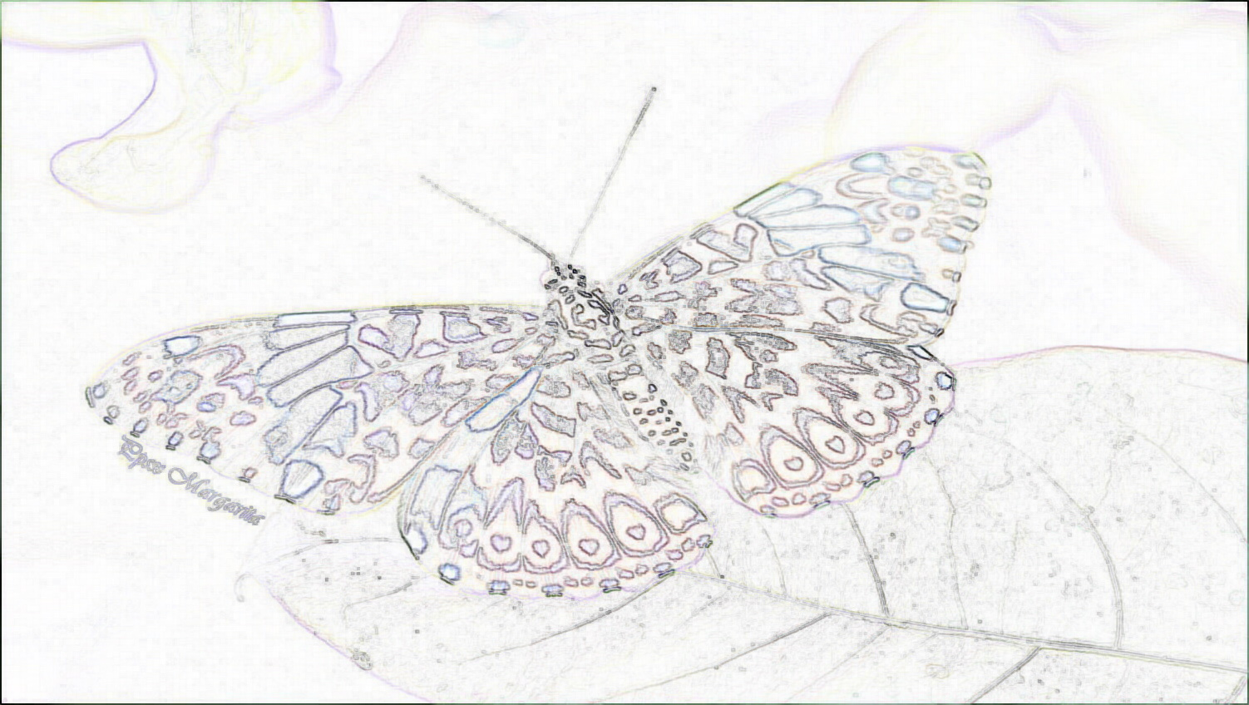
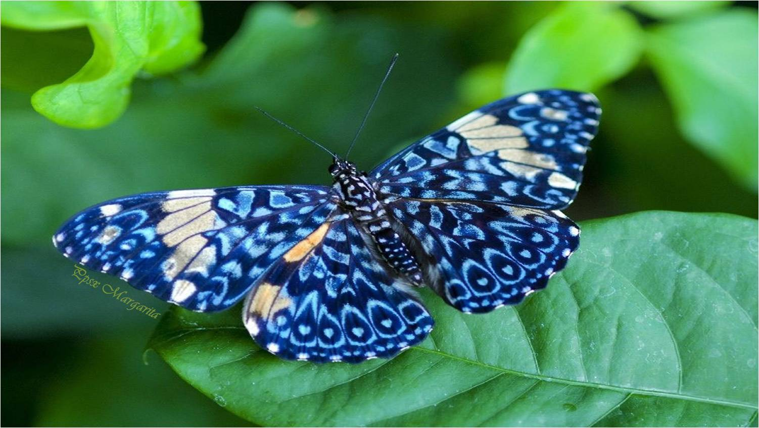
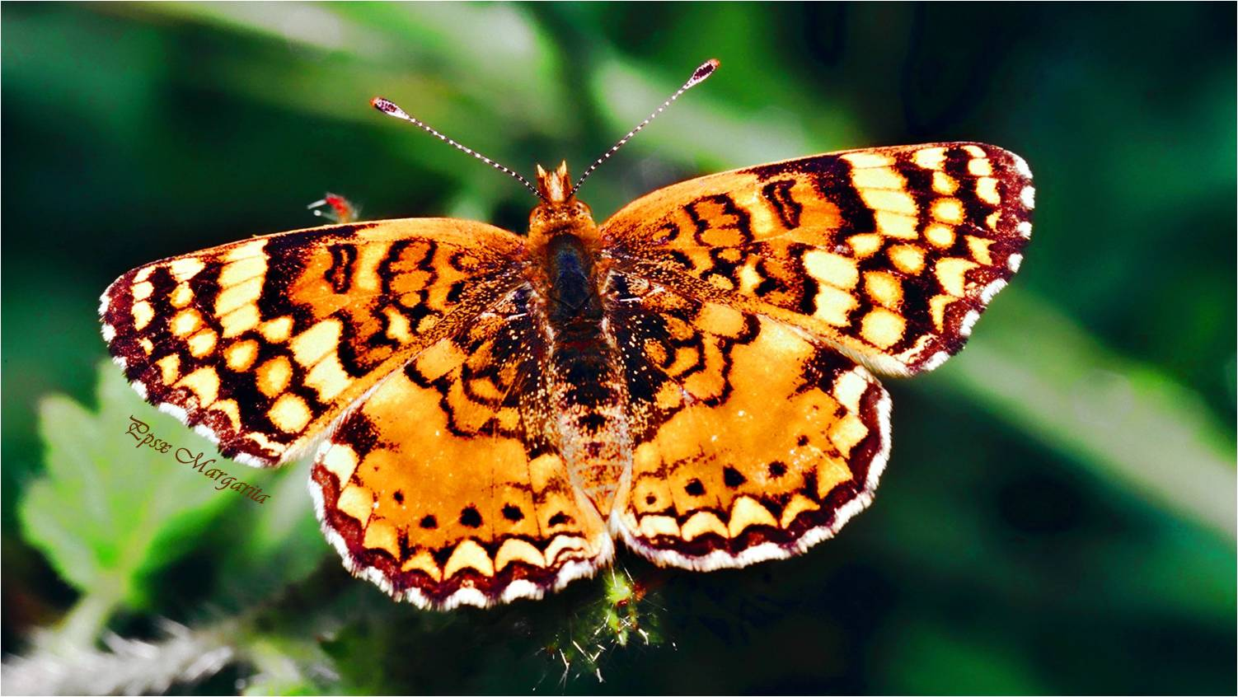
Ni el deber de decir
lo que no hay que callar...
No se puede prohibir, el afán de cantar,

Slide 23
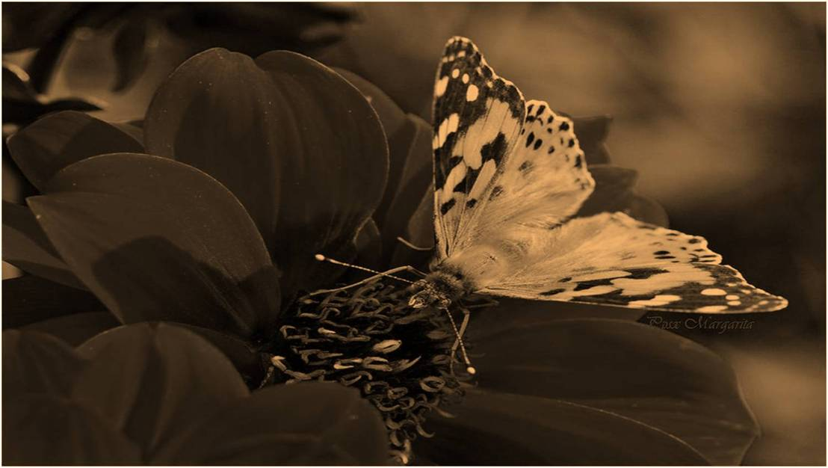


Slide 24



Ha logrado, al final, su grandeza prohibir,
Sólo el hombre incapaz de entender, de sentir

Slide 25



Y se niega el sabor y la simple verdad,
De vivir en amor y en total libertad...

Slide 26



Slide 27



Si tuviese el poder de poder decidir...
Dictaría una ley...

Slide 28


¡Es prohibido prohibir!

Slide 29



Slide 30




Margarita
Enero 2020
Música: Viva la vida
David Garrett
Autora : Eladia Blazquez

Slide 31









¿Te ha gustado?
Puedes ver más entrando
Aquí
Además puedes recibir powerpoints en tu correo electrónico suscribiéndote aquí:
Esta presentación powerpoint ha sido creada y compartida única y exclusivamente para mispps.com

